Slide 1

Electric Vehicle
GLOBAL SALES
Kolesnyk Olena

Slide 2
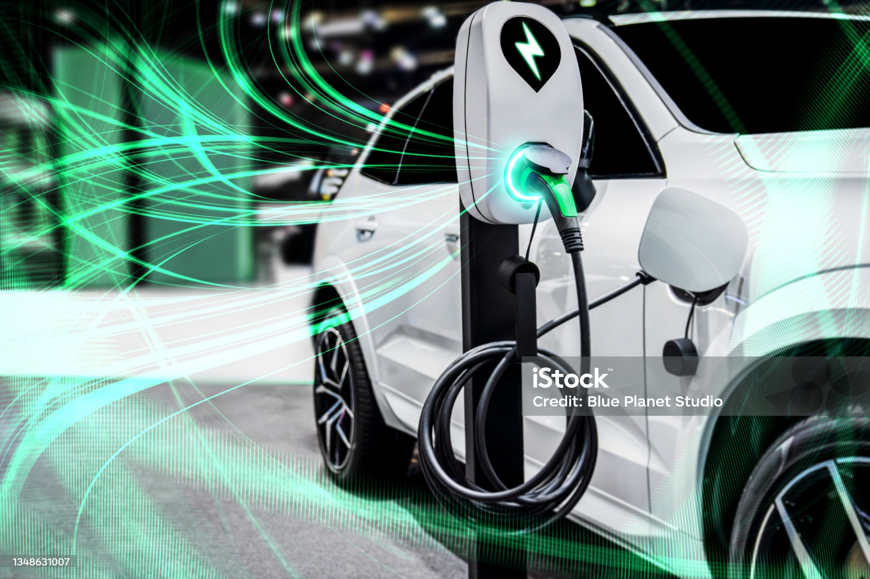
Мета проєкту: дослідження закономірностей у світових продажах електротранспорту.
Огляд різних типів електротранспорту, доступних сьогодні, аналіз світових тенденцій демонструє стабільне зростання продажів та їх потенціалу у транспортній галузі. Візуалізація дозволяє краще зрозуміти динаміку ринку та сьогочасну популяризацію електричного транспорту.
Сучасний період відродження та розвитку електро транспорту зумовлений світовим прогресом, потребами та проблемами екології та державними стимулами.

Slide 3
Використані у дослідженні технології:
SQL для написання запитів та отримання данних із датасету, розміщеного на платформі Kaggle -
https://www.kaggle.com/datasets/muhammadehsan000/global-electric-vehicle-sales-data-2010-2024
https://console.cloud.google.com/bigquery?sq=348514529987:54e21902dd974b2faba31cf21c4286ce
Tableau - для візуалізації результатів аналізу та створення дашборду -
https://public.tableau.com/app/profile/.70531054/viz/E-vehicleglobalsales/Dashboard_project
Термін виконання проєкту - 10 к.д.

Slide 4
Скрипт, написаний на SQL у BigQuery для отримання даних
WITH mode_count AS (
SELECT mode, COUNT(*) AS count_mode
FROM `inspired-parsec-433116-a1.Electrocars.e-cars`
GROUP BY mode),
total_counts AS (
SELECT SUM(count_mode) AS total_count
FROM mode_count),
powertrain_counts AS (
SELECT powertrain, COUNT(*) AS count_powertrain,
ROUND(COUNT(*) * 100.0 / SUM(COUNT(*)) OVER (), 1) AS percentage_powertrain
FROM `inspired-parsec-433116-a1.Electrocars.e-cars`
GROUP BY powertrain
),
total AS (
SELECT region, year, ROUND(SUM(value), 2) AS total_size
FROM `inspired-parsec-433116-a1.Electrocars.e-cars`
GROUP BY region, year)
SELECT
mc.mode,
ROUND(mc.count_mode / tc.total_count * 100, 1) AS percentage_mode,
pc.powertrain,
pc.percentage_powertrain,
t.region,
t.year,
t.total_size
FROM
mode_count mc
CROSS JOIN
total_counts tc
CROSS JOIN
powertrain_counts pc
CROSS JOIN
total t
ORDER BY
mc.count_mode;

Slide 5
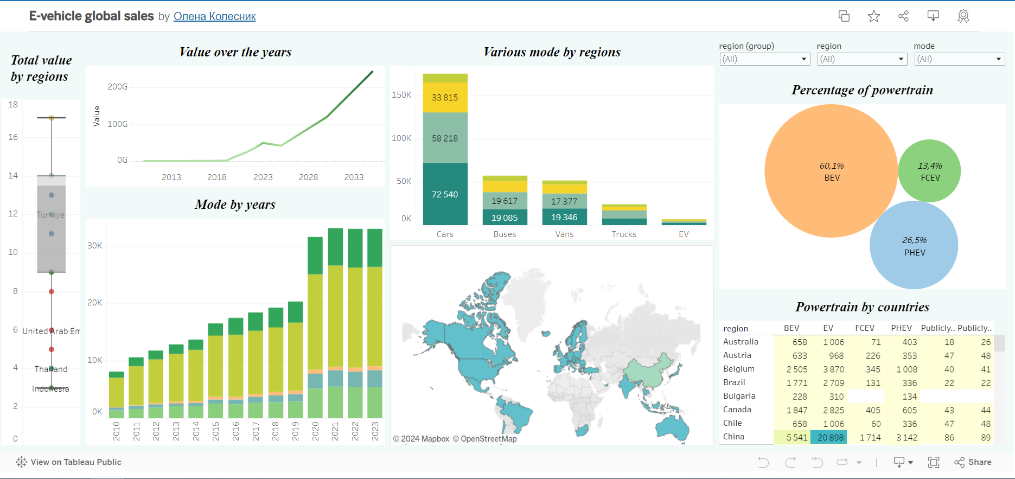
https://public.tableau.com/app/profile/.70531054/viz/E-vehicleglobalsales/Dashboard_project

Slide 6
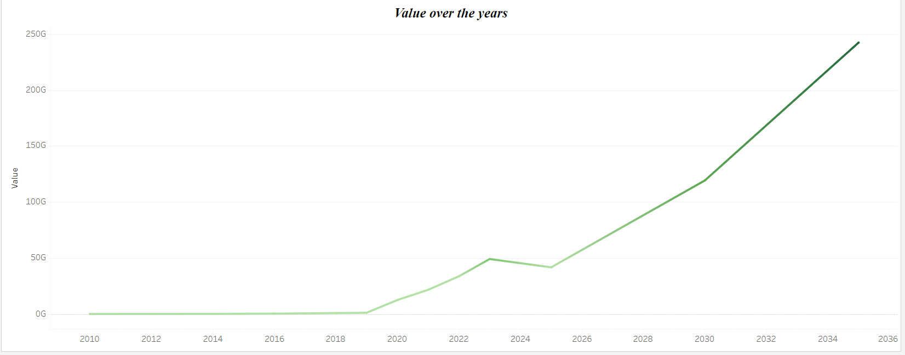
Основний графік, який демонструє головну тенденцію у здійсних світових купівлях та прогнозованих у найближче десятиліття.

Slide 7
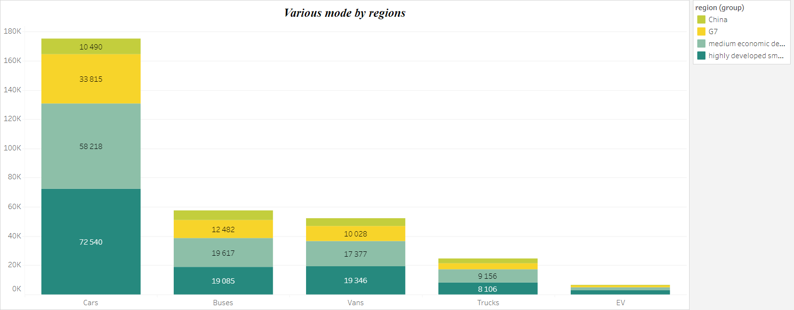
Стовпчикова діаграма, що візуалізує розподіл на типи транспорту за регіонами. Найбільша частина (понад 55%) світових купівель за авто, значно менші припадають на автобуси (18%), фургони (16,5%) та вантажівки (7,8%).

Slide 8
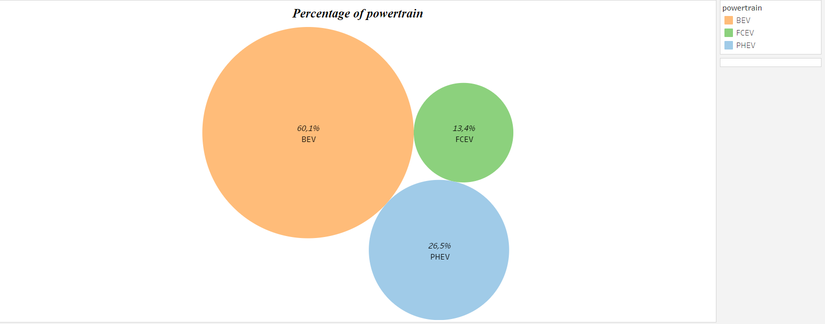
Діаграма, що відтворює розподіл електротранспорту за типами силових агрегатів: на акумуляторах (BEV), на паливних елементах (FCEV) та гібридні (PHEV).

Slide 9
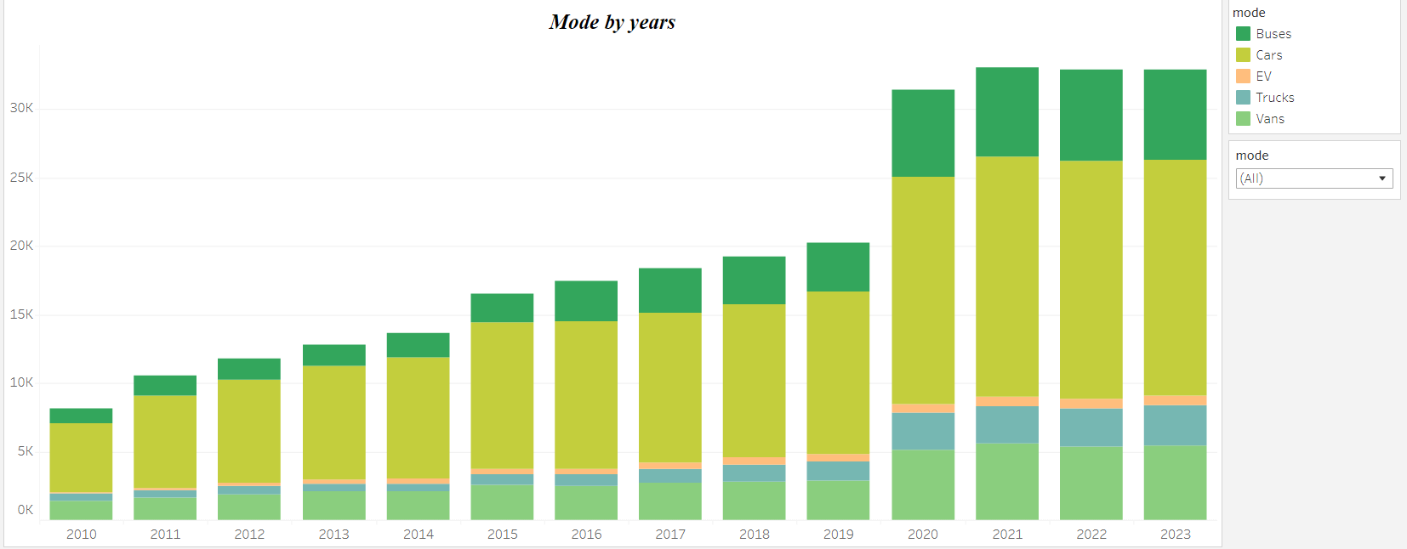
Cектори на стовпчиковій діаграмі відповідають за тип транспорту, а самі бари розподілені за роками. Зростає попит як у цілому значно, так і окремо на автобуси приміром та інші типи.

Slide 10
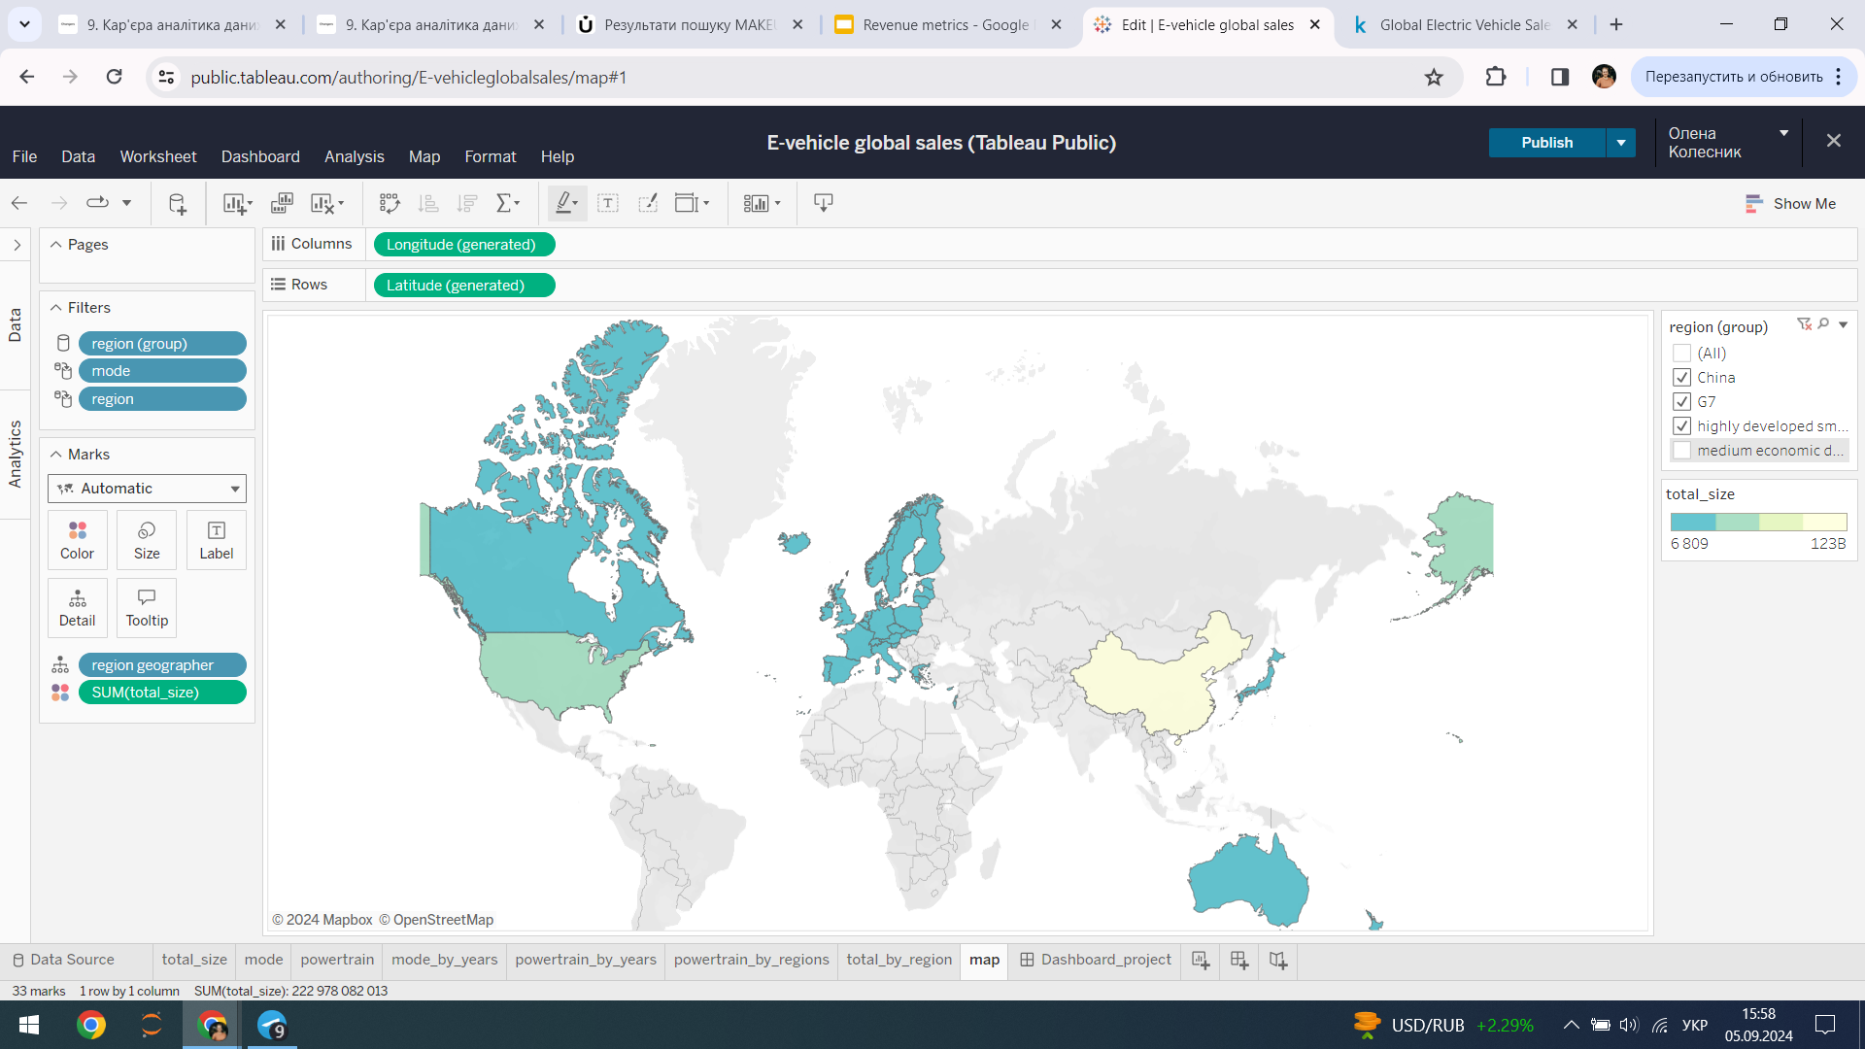
І, власне, карта, яка наочно демонструє поширення по світу електротранспорту. Країни згруповані за економічними особливостями: країни “Великої сімки”, високого та середнього рівня економічного розвитку.

Slide 11
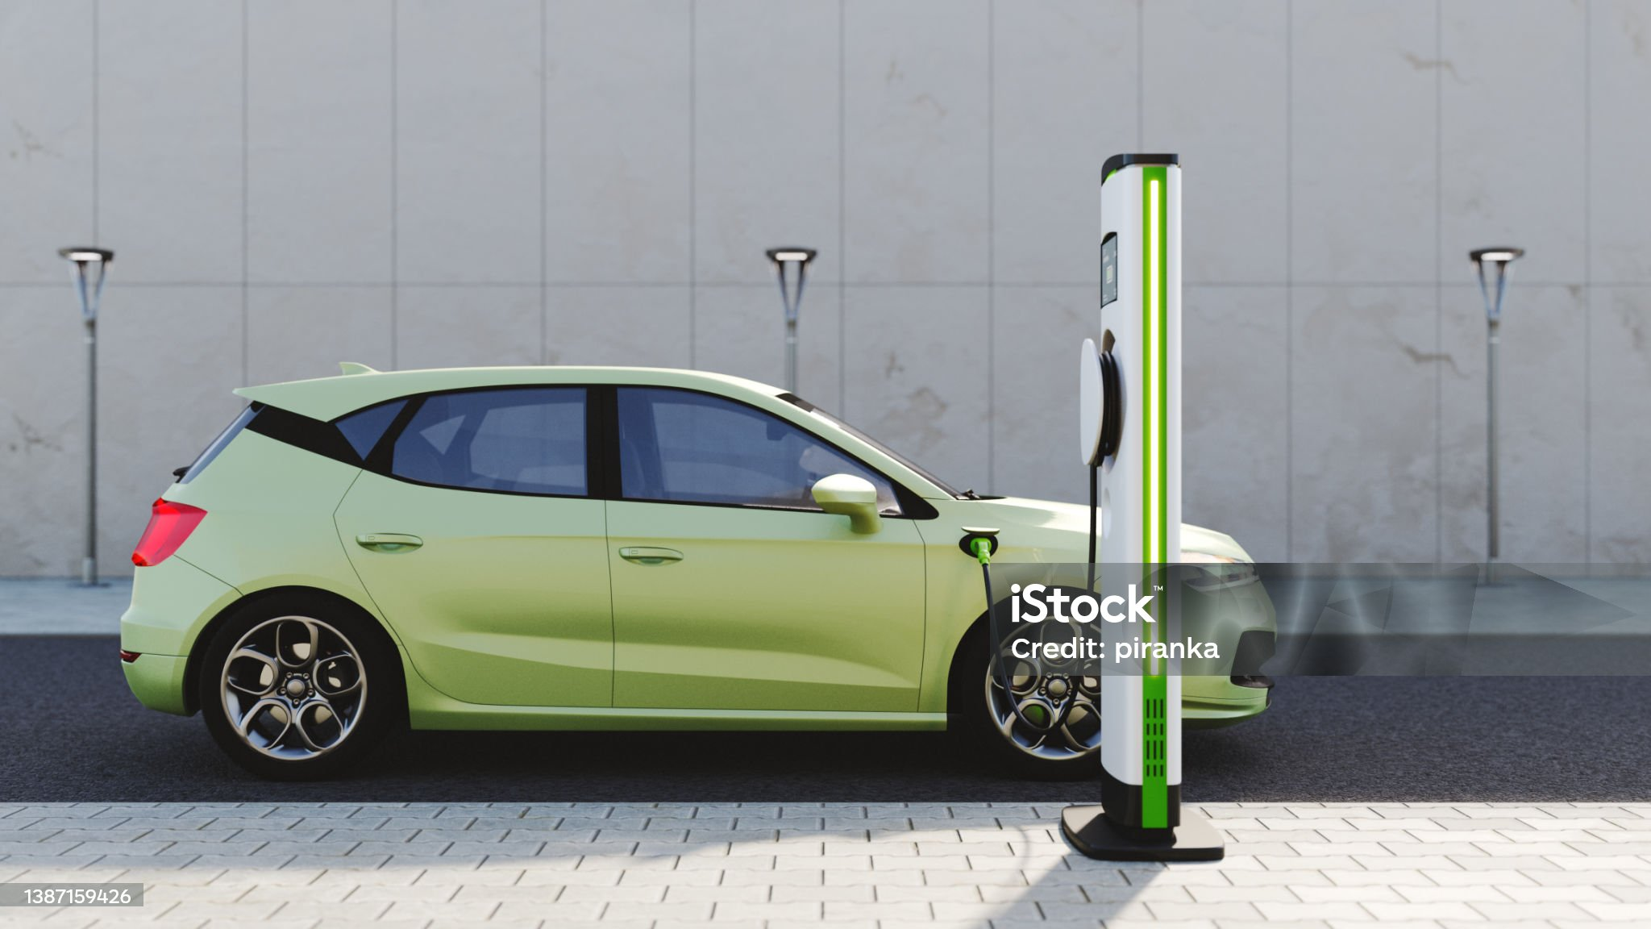
Головні висновки
Дослідження, проведені у проєкті демонструють, що світова тенденція переходу на електроавтомобілі у найближчу декаду набиратиме ще більше обертів. З розвитком зарядної інфраструктури все більше споживачів користуватиметься електротранспортом, так як його обслуговування ставатиме доступніше, в т.ч. подорожі зручніше.
Використання електроавтобусів та таксі змінить сферу громадського транспорту, як і використання вантажної техніки та електрофургонів сферу вантажоперевезень. Загалом очікується позитивний вплив на екологію та зменшення викидів СО2.
Електротранспорт стане не лише модним трендом, а й важливою складовою транспортної інфраструктури на найближчі десятиліття.

